Slide 1




Unia umiejętności
#UnionOfSkills
Notes:
Główne przesłania prezentujące UoS:
Unia umiejętności jest kluczową inicjatywą w ramach nowego mandatu Komisji. Jest on ogłaszany w ciągu pierwszych 100 dni, co świadczy o jego strategicznej roli na najbliższe pięć lat.
Konkurencyjność Europy leży w jej obywatelach i ich umiejętnościach, co wyraźnie podkreślono w kompasie na rzecz konkurencyjności i w Czystem Ładzie Przemysłowym. Unia umiejętności jest kluczowym czynnikiem umożliwiającym realizację tych dwóch pozostałych inicjatyw.
Unia umiejętności jest radykalną zmianą poziomu ambicji i działań. Jest to kompleksowa strategia obejmująca wszystkie umiejętności; na wszystkich poziomach kształcenia, szkolenia i uczenia się; nabywane we wszystkich kontekstach, również poza granicami UE. Jego celem jest zatrzymanie talentów w Europie i przyciągnięcie talentów spoza niej.
Unia umiejętności zapewnia jednolitą wizję. Łączy wszystkie elementy – działania, inwestycje, zarządzanie. Łączy kropki, przełamuje silosy, zwiększa wysiłki. Odzwierciedla ona zbiorową odpowiedzialność wszystkich podmiotów.
Unia Umiejętności wzmacnia istniejące inicjatywy i w razie potrzeby wprowadza nowe działania.

Slide 2
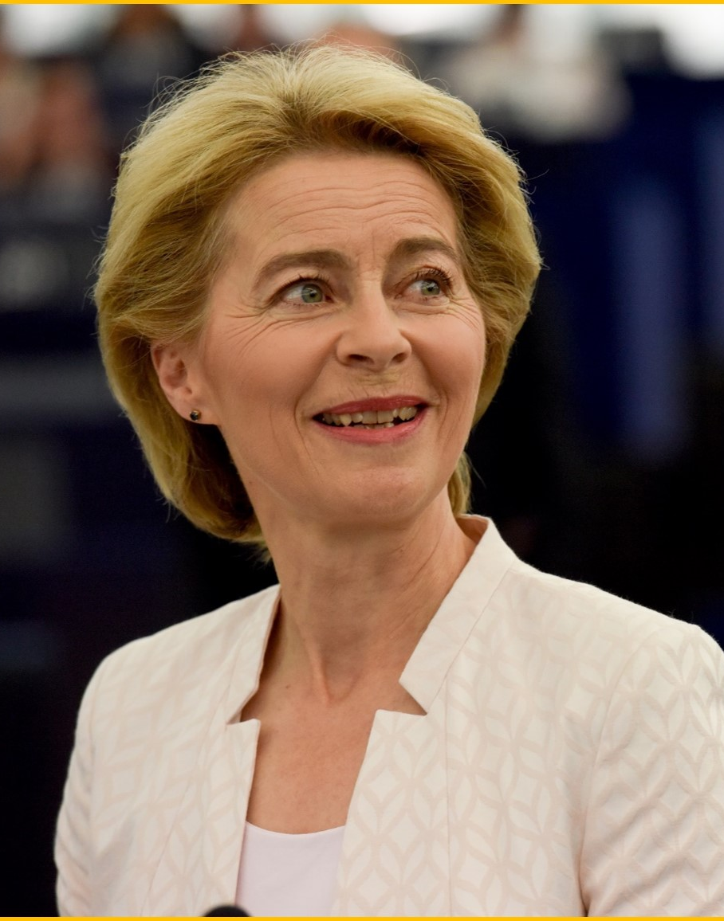

Europa potrzebuje radykalnej, skokowej zmiany skali ambicji i działań – dotyczy to wszystkich poziomów umiejętności oraz wszystkich typów kształcenia i szkolenia. Jest to równie ważne dla pracy i perspektyw zawodowych indywidualnych osób, jak i dla konkurencyjności UE.
W tym celu ustanowimy unię umiejętności, skupiającą się na inwestycjach, uczeniu się dorosłych i uczeniu się przez całe życie, zatrzymywaniu umiejętności i uznawaniu różnych rodzajów szkoleń, aby umożliwić podejmowanie pracy w całej Unii.
    Wytyczne polityczne na następna kadencję Komisji Europejskiej 2024 -2029
Notes:
Unia umiejętności jest jedną z trzech głównych inicjatyw przedstawionych przez obecną Komisję w ciągu pierwszych 100 dni, obok kompasu na rzecz konkurencyjności i czystego ładu przemysłowego.
Podkreślono w nich, że umiejętności są kluczowym czynnikiem sprzyjającym naszej konkurencyjności oraz że należy pilnie zająć się niedoborami umiejętności i siły roboczej, z którymi boryka się UE. Dlatego też Komisja zaproponowała unię umiejętności.
W komunikacie w sprawie Unii umiejętności określono całościową wizję i plan. Jej celem jest promowanie unii wszystkich umiejętności na wszystkich poziomach, na wszystkich etapach życia, niezależnie od tego, w jaki sposób zostały nabyte, i bez granic. Oraz zadbanie o to, by Europa z powodzeniem zatrzymywała i przyciągała talenty.

Slide 3
Potrzeba większej liczby lepszych umiejętności
Niedobory wykwalifikowanej siły roboczej i luki w umiejętnościach w Europie – Europa nie zapewnia wystarczającej liczby wykwalifikowanych pracowników, zarówno pod względem jakości, jak i ilości.
Różnice pod względem tempa transformacji – systemy kształcenia i szkolenia oraz organizatorzy kształcenia i szkolenia mają trudności z nadążaniem za szybkimi przemianami technologicznymi i potrzebnymi zmieniającymi się umiejętnościami.
Nieskoordynowane zarządzanie i gromadzenie informacji na temat umiejętności – wiele zainteresowanych stron o różnych perspektywach oraz niewystarczająca konsolidacja i koordynacja.
Notes:
Unia umiejętności odnosi się do trzech podstawowych wyzwań, które ograniczają konkurencyjność UE, jak podkreślono w sprawozdaniach Draghiego, Letty i Niinistö.
Potrzeba więcej i lepszych umiejętności
Niedobory i luki w umiejętnościach: Europa boryka się z niedoborem wykwalifikowanych absolwentów i szkoleń zawodowych, co utrudnia wysiłki na rzecz innowacji i cyfryzacji.
Książeczka edukacyjna: Umiejętności podstawowe wśród 15-latków maleją, co wskazuje na braki w matematyce, czytaniu i umiejętnościach cyfrowych.
Kształcenie zawodowe: Popyt na umiejętności zawodowe przewyższa podaż, zwłaszcza w zawodach rzemieślniczych o kluczowym znaczeniu dla przemysłu.
Szkolnictwo wyższe: Niewystarczająca produkcja wysoko wykwalifikowanych absolwentów na potrzeby przyszłego zapotrzebowania na pracę, co wymaga zwiększonych inwestycji.
Luka prędkości transformacji
Potrzeby rynku pracy szybko się zmieniają, a nasza adaptacja jest zbyt powolna. Przykładowo:
Systemy edukacji pozostają w tyle pod względem dostosowania do postępu technologicznego i potrzeb w zakresie dekarbonizacji.
Niedobór umiejętności związanych z łodygą: Krytyczny niedobór w dziedzinach nauk przyrodniczych, technologii, inżynierii i matematyki mających wpływ na sektory takie jak czyste technologie i przemysł lotniczy i kosmiczny.
Wpływ na MŚP: 4 na 5 MŚP ma trudności ze znalezieniem pracowników posiadających niezbędne umiejętności, co hamuje wzrost gospodarczy i innowacje.
Fragmentaryczne zarządzanie i inteligentna wiedza na temat umiejętności
Umiejętności mają kluczowe znaczenie dla każdego pracodawcy i każdego sektora gospodarki. Wiele podmiotów jest zaniepokojonych umiejętnościami, a wiele departamentów rządowych i szczebli sprawowania rządów. Skutkuje to fragmentarycznym krajobrazem zainteresowanych stron i fragmentarycznym kształtowaniem polityki w różnych ministerstwach. Prowadzi to do tego, że działania nie są podejmowane wystarczająco szybko lub skutecznie.
Aby dostosować się do szybkiego tempa zmian, musimy skutecznie wykorzystywać odpowiednie gromadzenie informacji na temat umiejętności, aby dowiedzieć się, jakie umiejętności są potrzebne na rynku pracy. Istnieje wiele informacji na temat umiejętności, ale nie jest ona wystarczająco skapitalizowana. Potrzebujemy skuteczniejszej koordynacji prognozowania umiejętności, aby dostosować przyszły popyt do podaży.
Działania na szczeblu UE: Potrzeba skoordynowanych działań na szczeblu UE w celu przyspieszenia transformacji edukacji i umiejętności.

Slide 4



W Unii umiejętności
Każdy w Europie ma możliwości rozwijania umiejętności
Konkurencyjne firmy mogą znaleźć ludzi z odpowiednimi umiejętnościami
Umiejętności i kwalifikacje są przejrzyste, wiarygodne i uznawane
Notes:
Unia umiejętności ma trzy cele:
Zadbanie o to, by wszyscy w Europie mieli możliwość budowania solidnych podstaw umiejętności oraz angażowania się w podnoszenie i zmianę kwalifikacji przez całe życie.
Wspieranie konkurencyjności przedsiębiorstw, co ułatwi pracodawcom znalezienie osób posiadających umiejętności niezbędne do zapewnienia trwałego wzrostu gospodarczego i wysokiej jakości miejsc pracy. Jest to również apel do przedsiębiorstw, w tym MŚP, o inwestowanie w podnoszenie i zmianę kwalifikacji swoich pracowników, aby dostosować się do stale zmieniających się wyzwań i możliwości.
Po trzecie, Unia Umiejętności będzie dążyć do tego, by umiejętności i kwalifikacje – niezależnie od tego, gdzie są nabywane w Europie – były przejrzyste, godne zaufania i uznawane na całym jednolitym rynku.

